Slide 1
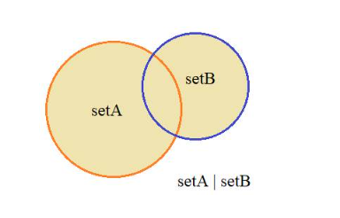
setA = {1,2,3,4}
setB = {3,4,5,6,7}
setA | setB
Объединение множеств

Slide 2
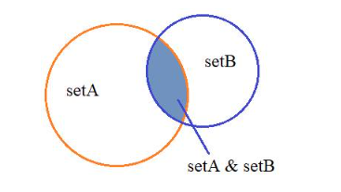
setA = {1,2,3,4}
setB = {3,4,5,6,7}
setA & setB
Пересечение множеств

Slide 3
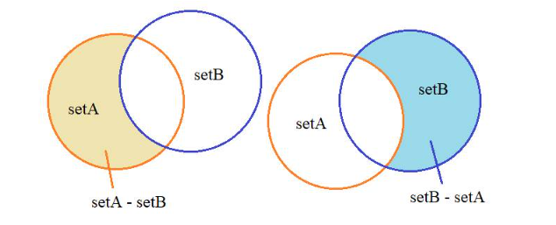
setA = {1,2,3,4}
setB = {3,4,5,6,7}
setA - setB
setB – setA
setB – setA
Разность множеств

Slide 4
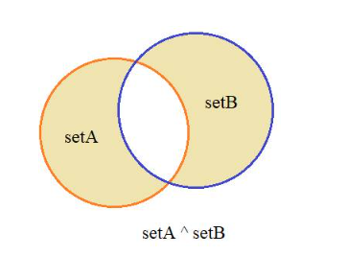
setA = {1,2,3,4}
setB = {3,4,5,6,7}
setA ^ setB
{1, 2, 5, 6, 7}
Симметричная разность множеств

